Slide 1
Projekt „Aktivní prožití společných dějin a tradic v Krušných horách“
Projekt „Die gemeinsame Geschichte und Traditionen im Erzgebirge aktiv erleben“
Jak pokračujeme a co se u nás událo…
Unser Fortschritt, was gibt es Neues bei uns …

Slide 2


Milníky projektu LP a jejich plnění
Meilensteine des Projektes bei LP und deren Realisierung
Výstavba hrázděného domu
Neubau des Fachwerkhauses
Organizace společných akcí pro veřejnost
Organisierung gemeinsamer Veranstaltungen für die Öffentlichkeit
Příprava expozice muzea
Vorbereitung der Museumsexposition
Publicita - společná propagace projektu a jeho aktivit
Publizität – gemeinsame Werbung für das Projekt und dessen Aktivitäten
Propojení turistických stezek na české a německé straně
Vernetzung der Wanderwege auf der tschechischen und deutschen Seite

Slide 3
Financování projektu
Finanzierung des Projektes
ke dni 30. 6. 2017 bylo proinvestováno celkem 119.709,02 €
zum 30.6.2017 wurde bereits 119.709,02 € insgesamt investiert
v současné době je připravováno další vyúčtování výdajů projektu ve výši cca 128.310,- €, které bude ke kontrole dle čl. 23 předáno již 2. 10. 2017
z.Z. läuft die Vorbereitung der nächten Kostenabrechnung in der Höhe
von ca. 128.310,-€, die zur Kontrolle lt. Art. 23 bereits am 2. 10. 2017
abgegeben wird

Slide 4
Realizační tým projektu/Realisationsteam im Projekt
Antonín Herzán - manažer projektu/Projektmanager
Jaroslava Pirichová - věcný a finanční manažer projektu/Sach- und Finanzmanager des Projektes
Mgr. Kateřina Herzánová - koordinátor aktivit, lektor, pracovník pro publicitu/Koordinatorin der Aktivitäten, Lektorin, Publizitätsverantwortliche
Lucie Nořinská DiS.- koordinátor přeshraničních aktivit, průvodce/Koordinatorin der grenzüberschreitenden Aktivitäten, Gästeführerin
Mgr. Michal Soukup – odborný konzultant/Fachberater
Bc. Kamila Kučerová - administrativní pracovník projektu, asistent manažera projektu/Administrative des Projektes, Assistentin des Projektmanagers

Slide 5
Dosud realizované aktivity projektu
Bisher durchgeführte Projektaktivitäten
    Setkání rodáků, pamětníků a přátel Krušných hor
    Treffen der Landsleute, Zeitzeugen
    und Freunde des Erzgebirges
    Sochařské sympozium
    Bildhauersymposium
    Výroba krojů
    Herstellung von Trachten
    Krušnohorské vánoce v Lesné
    Erzgebirgische Weihnacht in Lesná
    Tříkrálová nadílka
    Dreikönige-Bescherung
    Výstavba hrázděného domu
    Bau des Fachwerkhauses

Slide 6
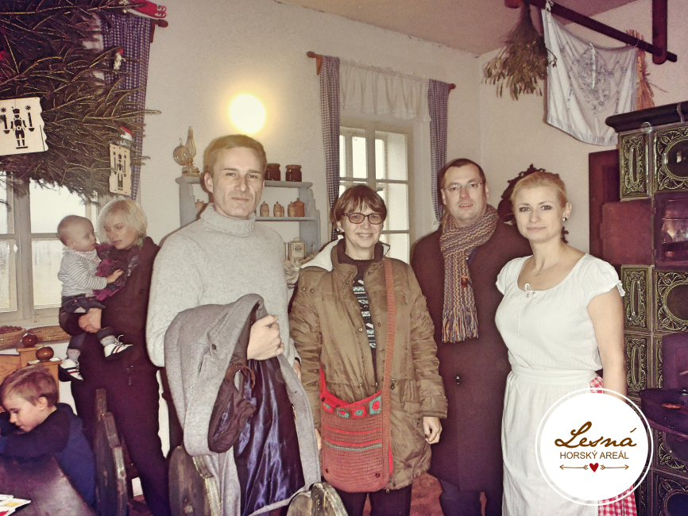
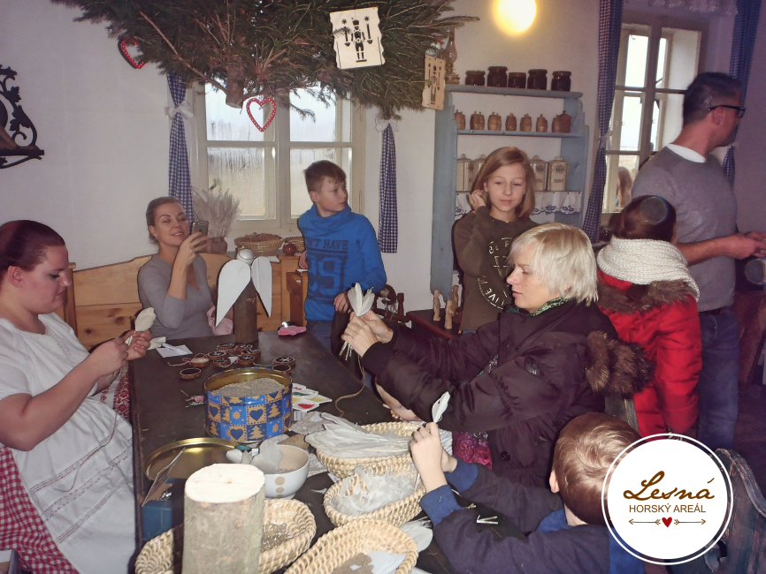
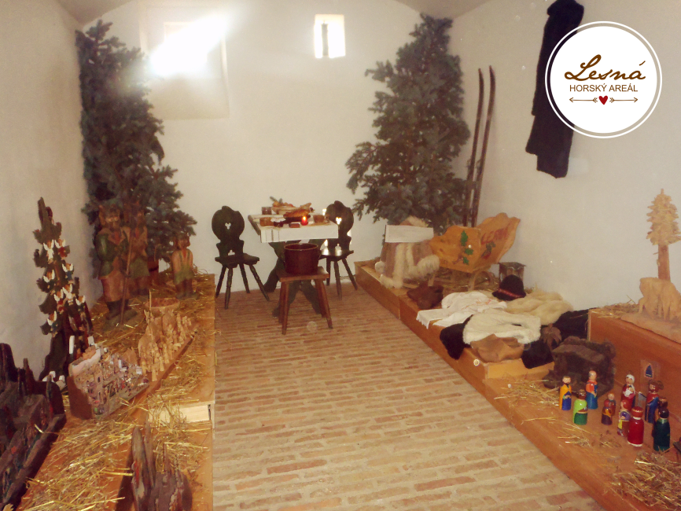
    Krušnohorské vánoce v Lesné
    Erzgebirgische Weihnacht in Lesná
Akce probíhala každou adventní neděli 2016 v prostorách Krušnohorského lidového domu. Pro návštěvníky byl připraven zážitkový program - kreativní dílničky, tradiční vánoční dobroty a poutavé vyprávění o vánočních tradicích a zvycích v Krušných horách před cca 100 lety. Součástí akce byla i výstava betlémů a louskáčků.
Die Veranstaltung fand jeden Adventsonntag 2016 in den Räumen des Erzgebirgischen Wohnstallhauses statt. Für die Besucher war ein Erlebnisprogramm vorbereitet – gestalterische Werkstätten, traditionelle Weihnachtsleckerbissen, reizende Erzählungen über die Weihnachtsbräuche im Erzgebirge vor ca. 100 Jahren. Die Veranstaltungen ergänzte eine Ausstellung von Weihnachtskrippen und Nussknackern.

Slide 7
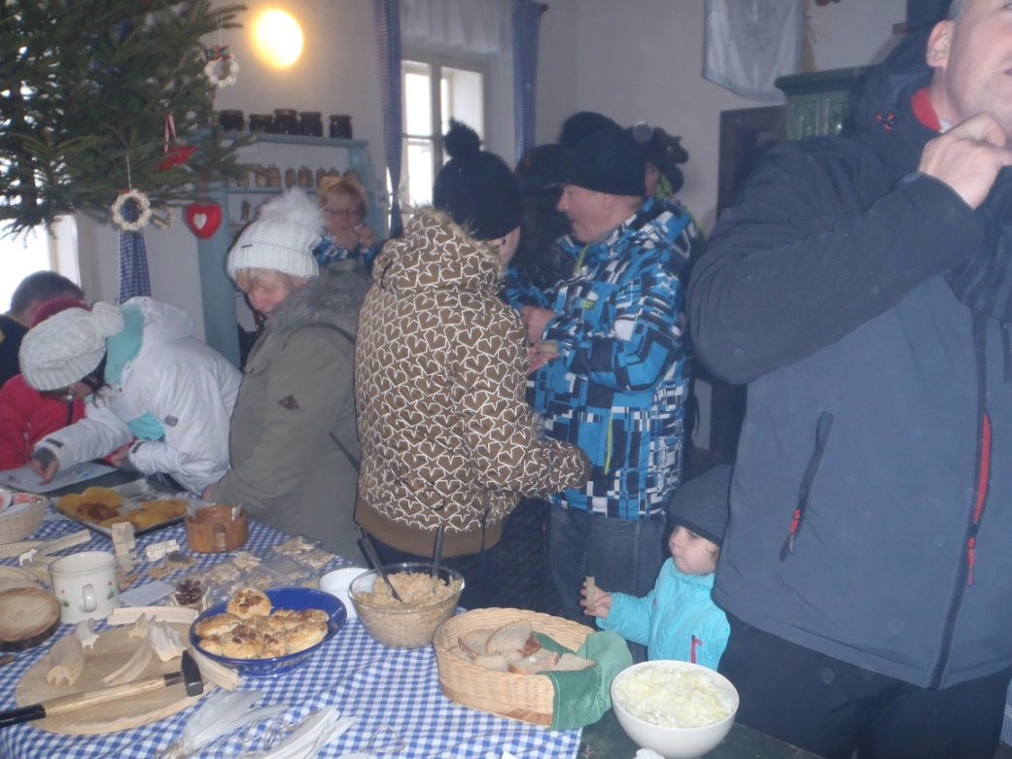
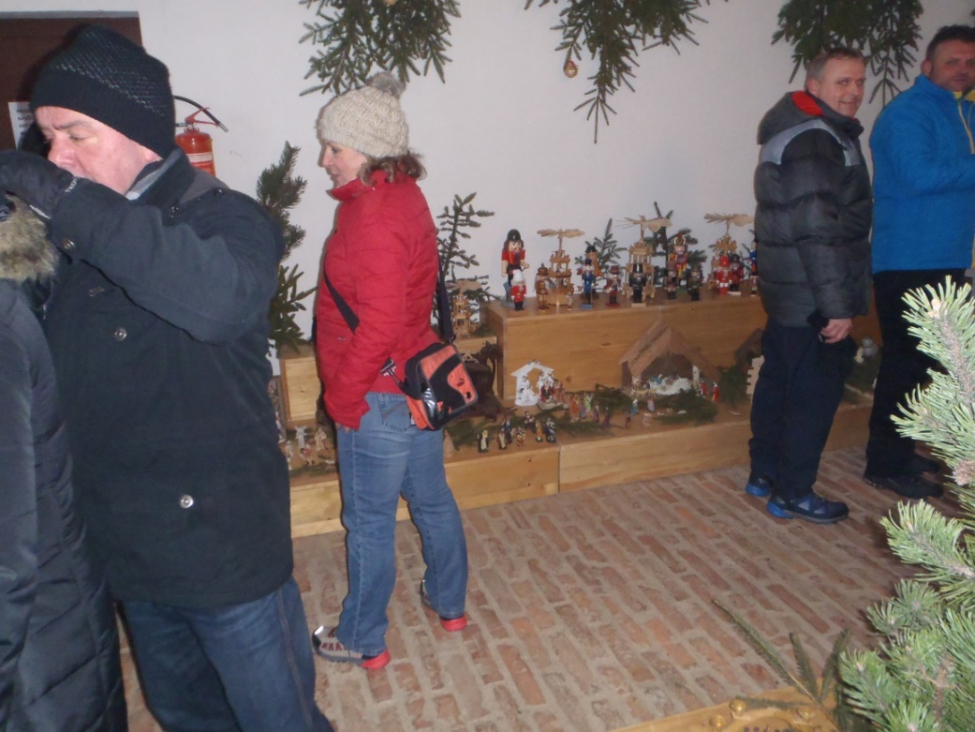
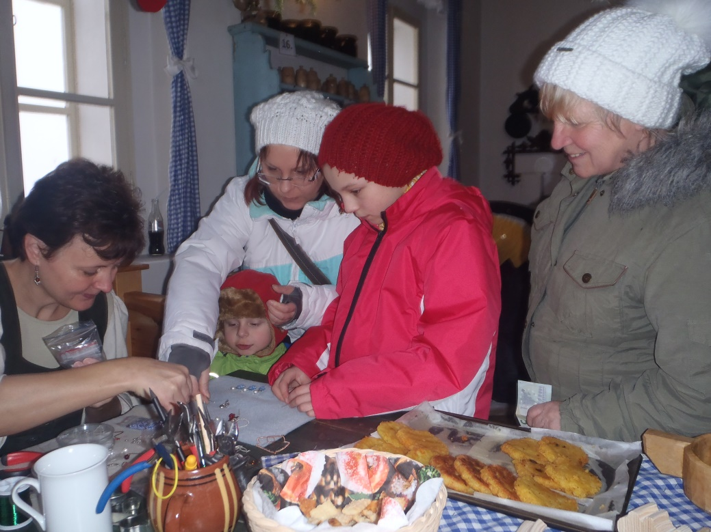
    Tříkrálová nadílka
    Dreikönige-Bescherung

Slide 8
Výroba krušnohorských krojů
Herstellung von erzgebirgischen Trachten
pátrání po vzhledu krušnohorského kroje
Suche nach dem Aussehen der erzgebirgischen Tracht
výzva pro obyvatele česko-německého Krušnohoří
Bitte an die Bewohner des tschechisch-deutschen Erzgebirges
v rámci projektu bude ušito 26 krušnohorských krojů
im Rahmen des Projektes entstehen 26 erzgebirgische Trachten
již byly zhotoveny a předány kompletní dámské kroje
es wurden bereit die Frauentrachten komplett genäht und übergeben

Slide 9
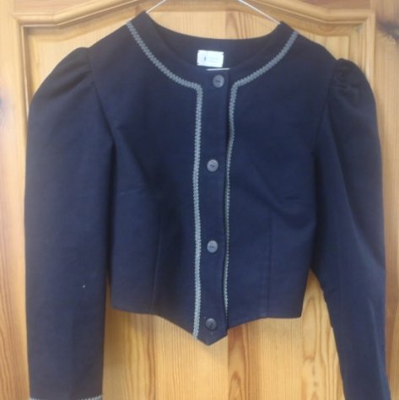
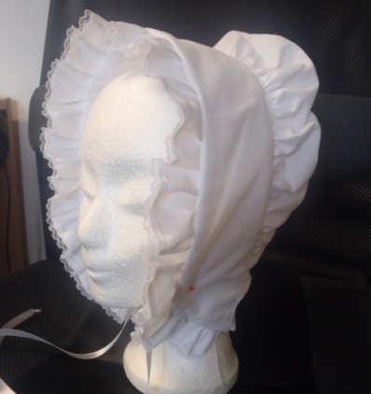
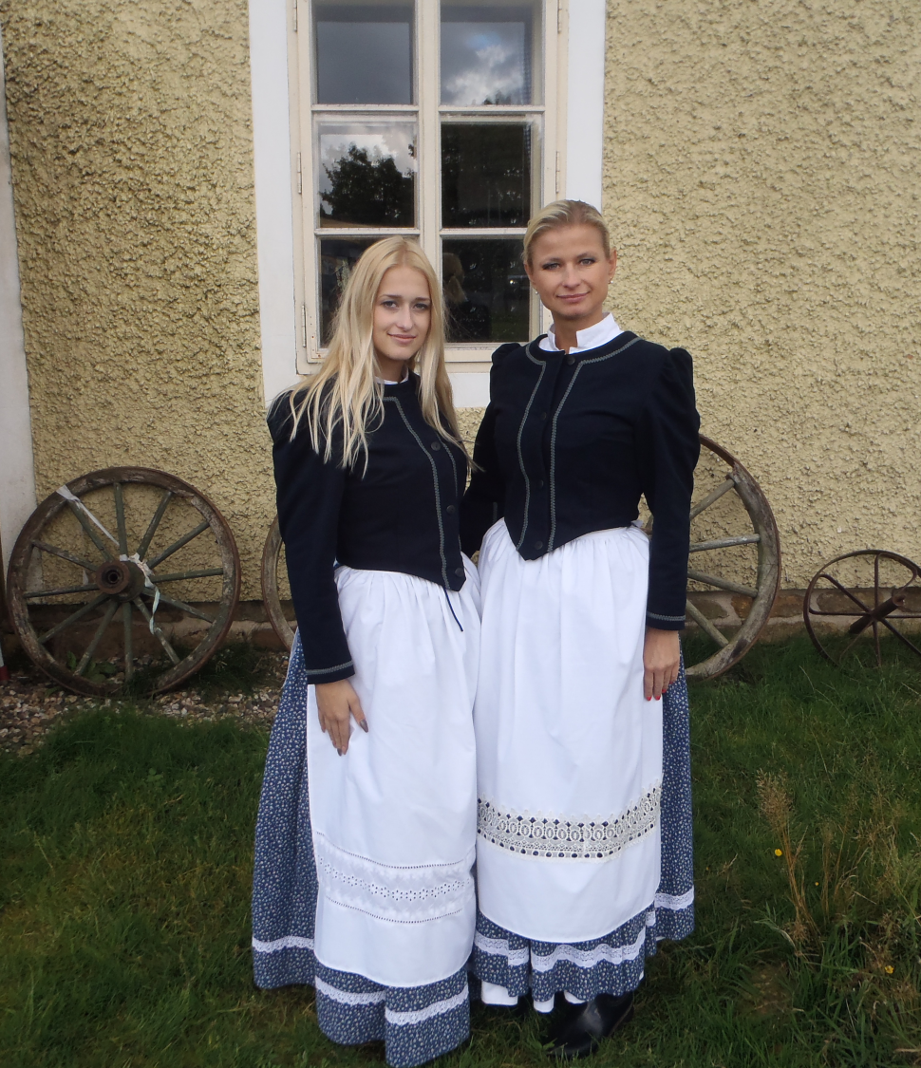
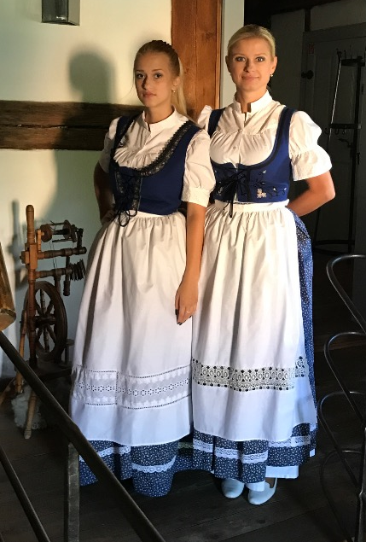
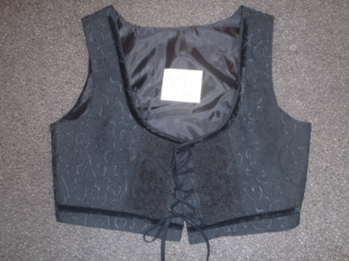
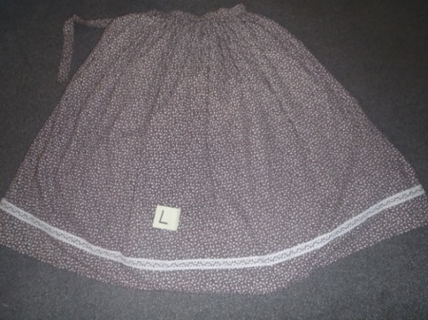
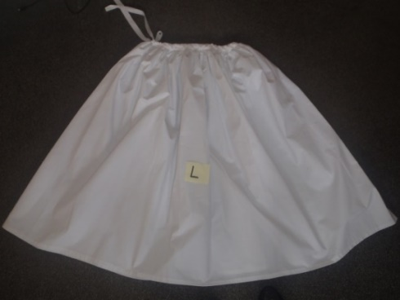
Dámský krušnohorský kroj
Erzgebirgische Frauentracht

Slide 10
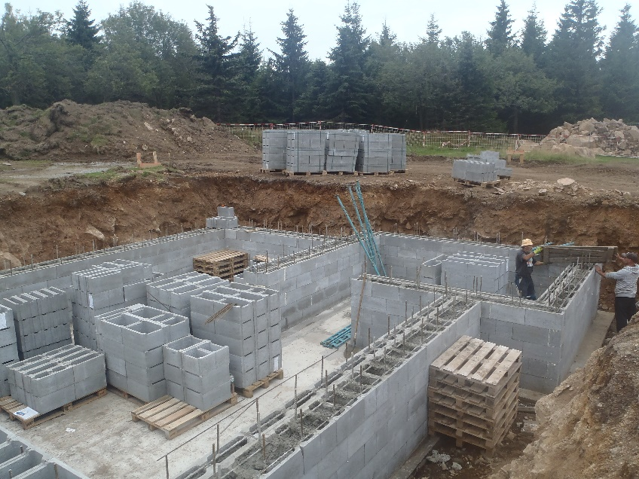
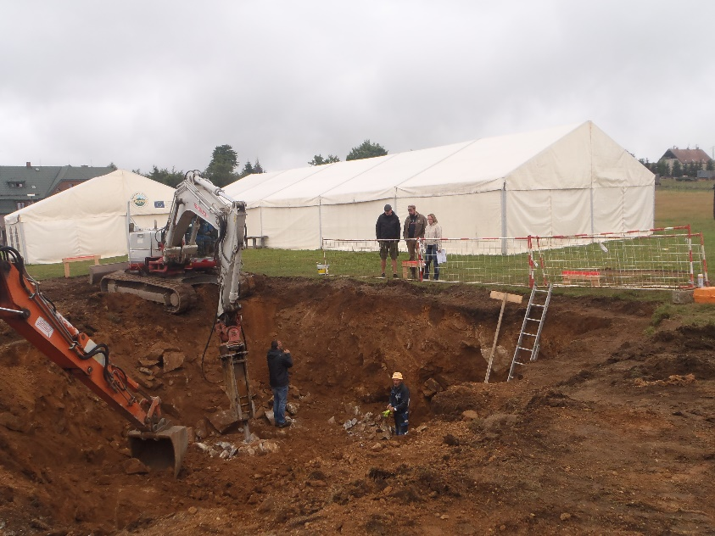
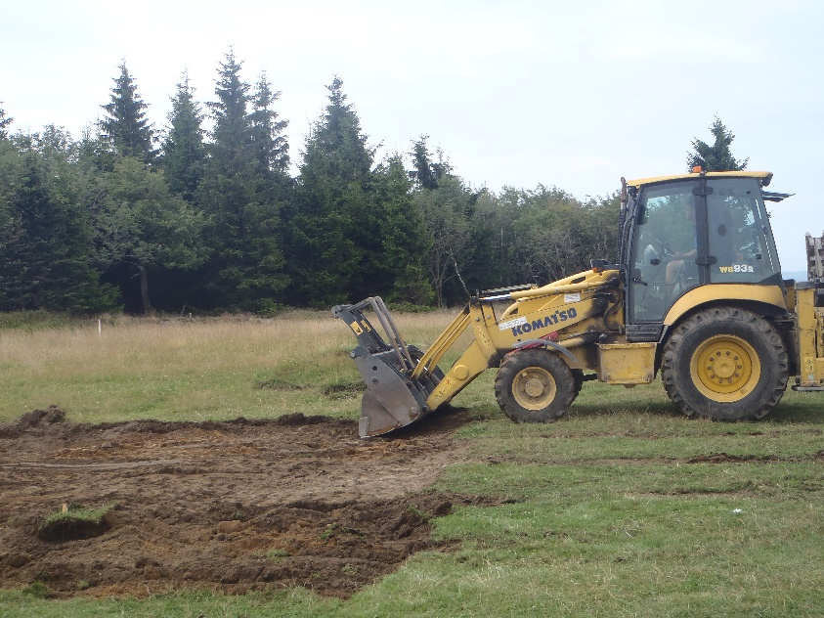
Výstavba hrázděného domu
Bau des Fachwerkhauses
Stavba byla zahájena dne 24. 7. 2017.
Die Baumaßnahme wurde am 24. 7. 2017 gestartet.

Slide 11
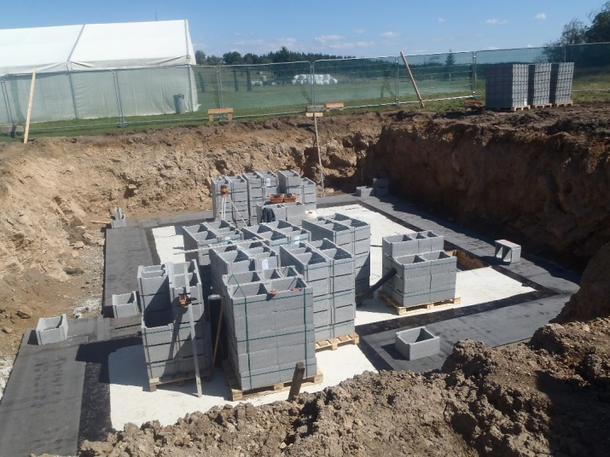
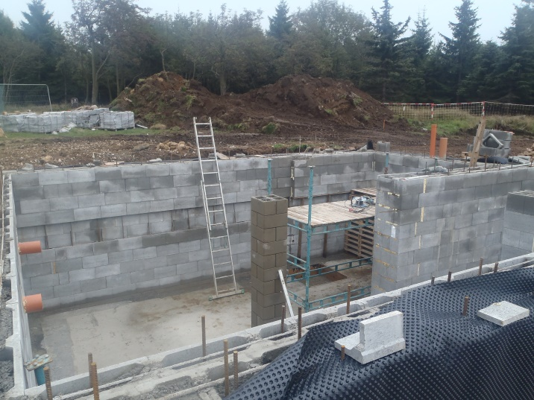
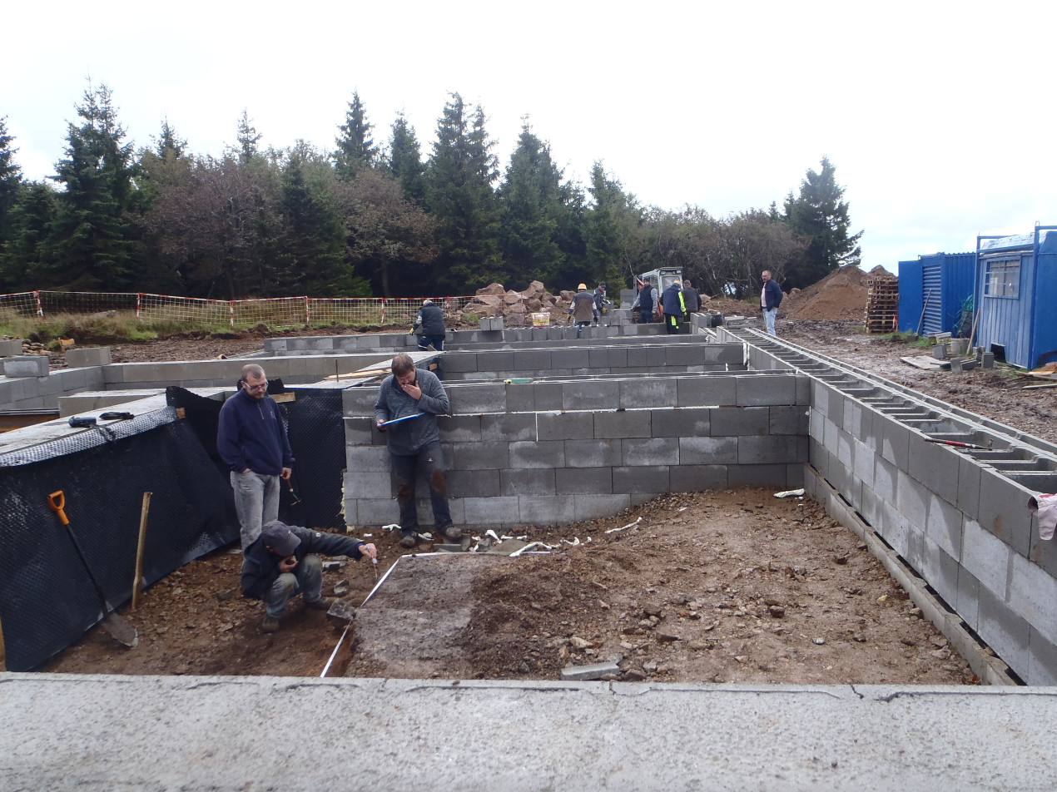
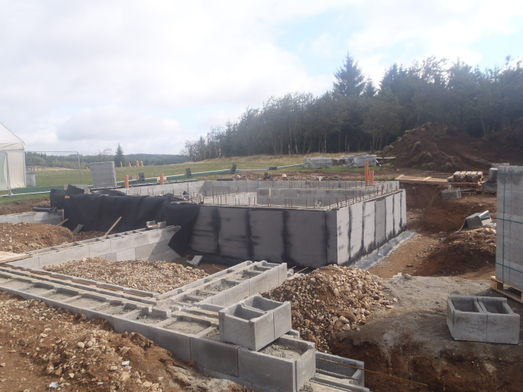
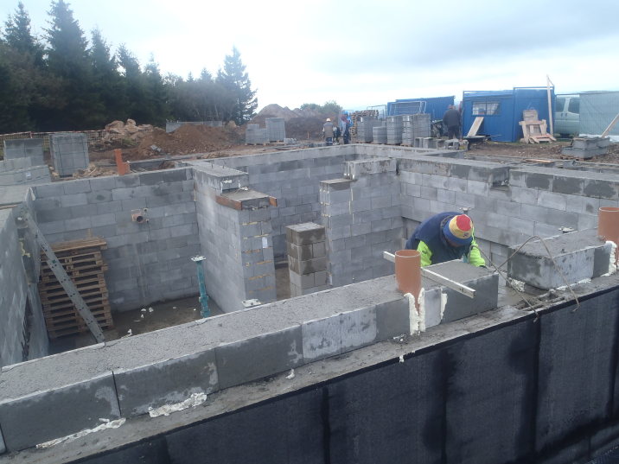

Slide 12
Krušnohorské sochařské sympozium
Erzgebirgisches Bildhauersymposium
Lesná 23. 7. – 29. 7. 2017
Během celého týdne mohli návštěvníci Horského areálu Lesná sledovat práci řezbářských mistrů a vyzkoušet si tradiční krušnohorská řemesla v připravených kreativních dílnách v prostorách Krušnohorského muzea.
Während einer ganzen Woche konnten die Besucher des Bergareals Lesná den Schnitzmeistern über die Schulter schauen und selbst auch traditionelles erzgebirgisches Handwerk ausprobieren. Dazu waren die Kreativwerkstätten in den Räumen des Erzgebirgischen Museums bereit gestellt.
Tématem letošního ročníku byly „VČELÍ ÚLY“
Das Thema dieses Jahrganges war „BIENENSTÖCKE“

Slide 13
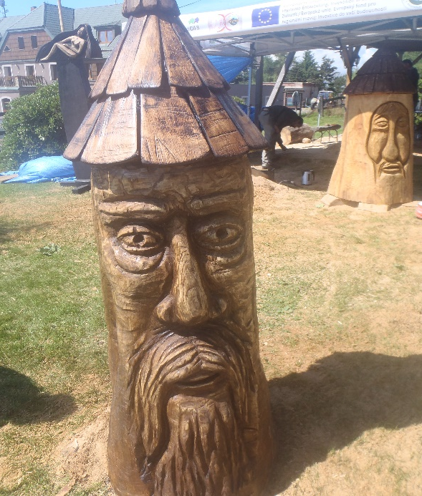
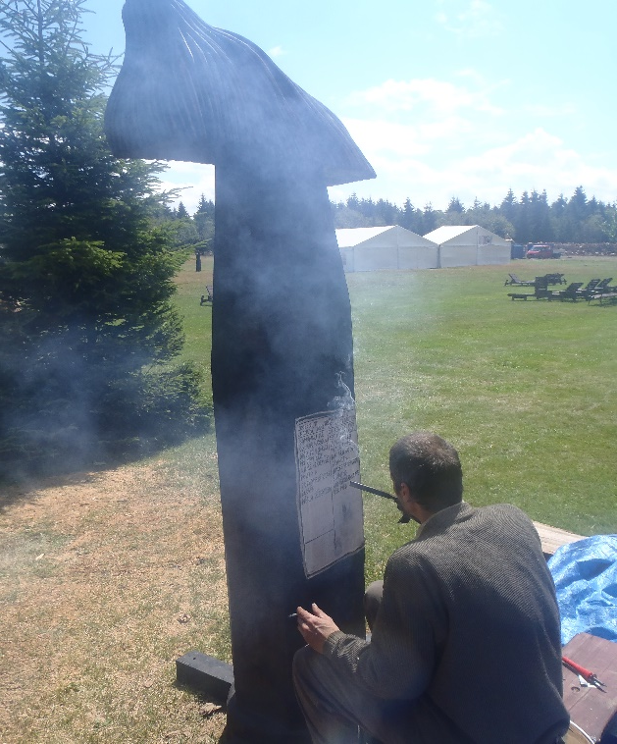
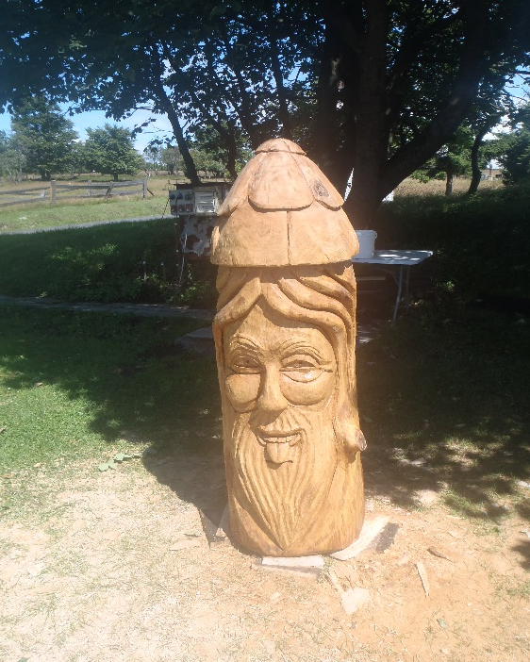
Autor: Pavel Vítek
„KLÁT“/„KLOTZ“
Autor: Josef Švancar
„ZROZENÍ VE ZNAMENÍ PANNY“/„GEBURT IM ZECHEN DER JUNGFRAU“
Autor: Miloslav Jiran
„STAROKLÁT“/„ALTKLOTZ“

Slide 14
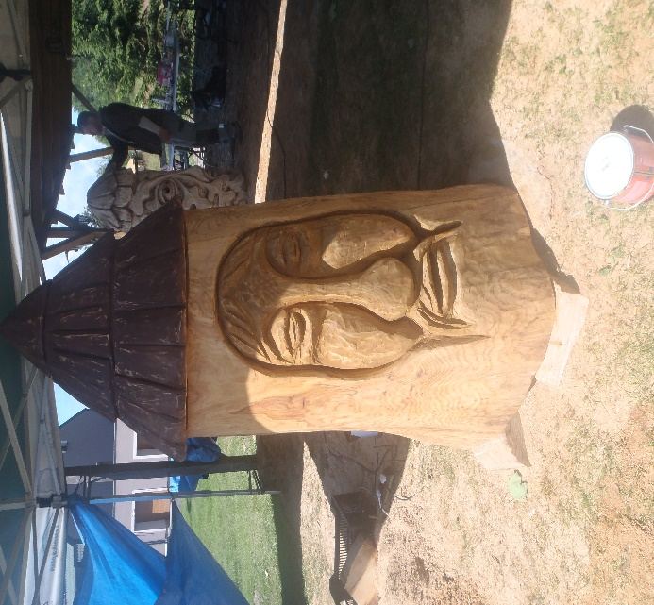
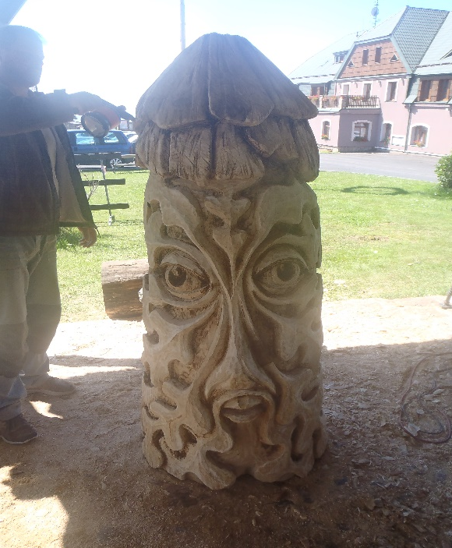
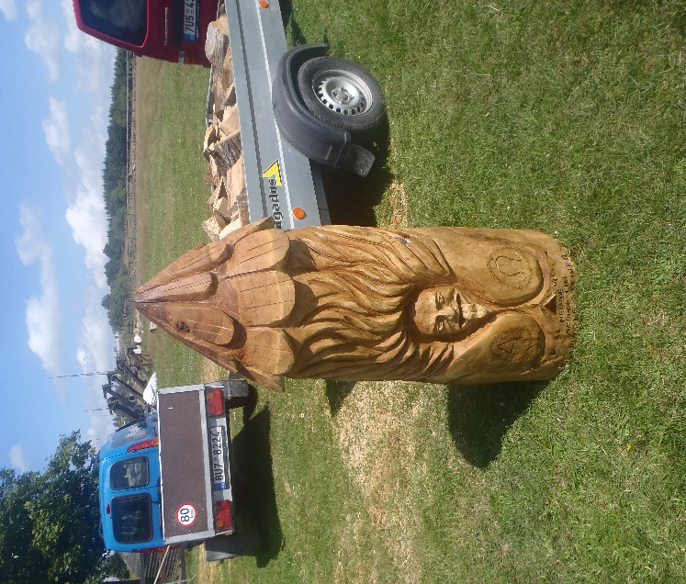
Autor: Jiří Lain
„KLÁT“/„KLOTZ“
Autor: Milan Bezeniuk
klát „DUBÁK“/ „EICHENKLOTZ“
Autor: David Fiala
„POCTA RUDOLFU STEINEROVI“/„ZU EHREN VON RUDOLF STEINER “

Slide 15
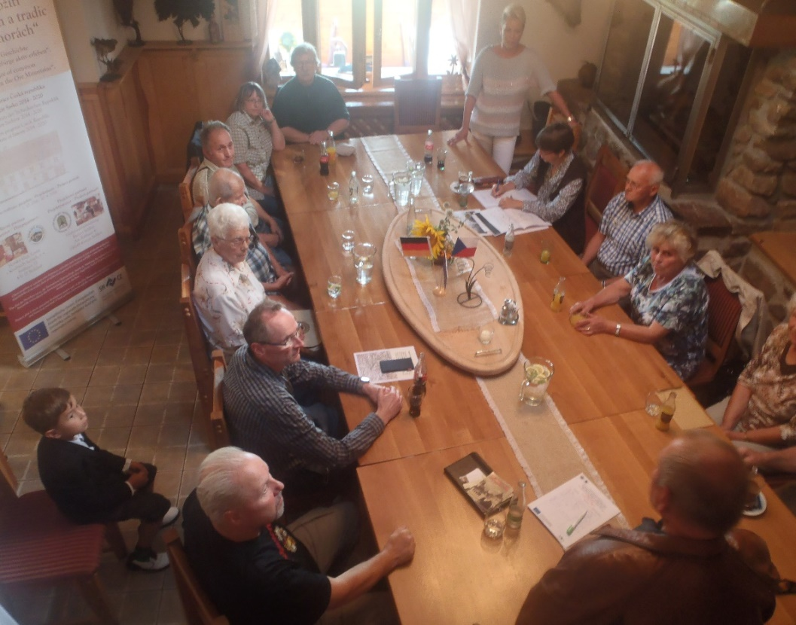
Setkání rodáků, pamětníků a přátel krušnohorských obcí a měst v Lesné dne 28. 7. 2017
Treffen der Landsleute, Zeitzeugen und Freunde der erzgebirgischen Gemeinden und Städte in Lesná am 28. 7. 2017
Akce proběhla v rámci Krušnohorského sochařského sympozia.
Die Veranstaltung fand im Rahmen des Erzgebirgischen Bildhauersymposiums.

Slide 16


Naše pozvání přijali/Unserer Einladung folgten:
Henrichovi Ing. Jan Juřina
Královi Hertlovi
Šafránkovi Schindlerovi
Eva Větrovská Mauovi
Miroslava Homolová Steffen Träger
Heinz Reichel Thomas Lang
Setkání bylo velkým přínosem pro realizaci projektu (příprava expozice, krušnohorské kroje, původní infrastruktura příhraničí na české a německé straně KH, získání dobových fotografií a jiných dokumentů atd.)
Das Treffen war ein großer Beitrag zu der Realisierung der Projektes (Vorbereitung der Exposition, erzgebirgische Trachten, ursprüngliche Infrastruktur des Grenzgebietes beiderseits der Grenze des EG, Gewinnung von neuer Zeitfotos und anderer Dokumente usw.)

Slide 17
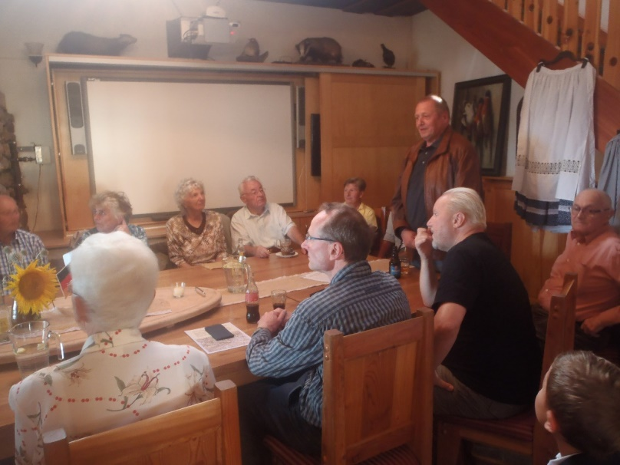

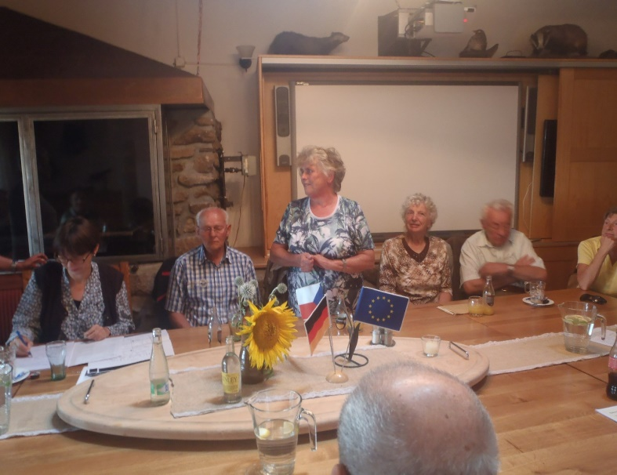
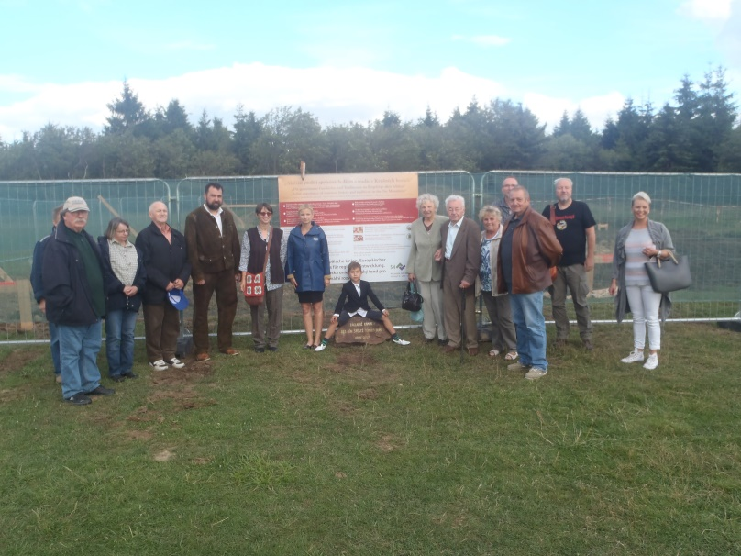
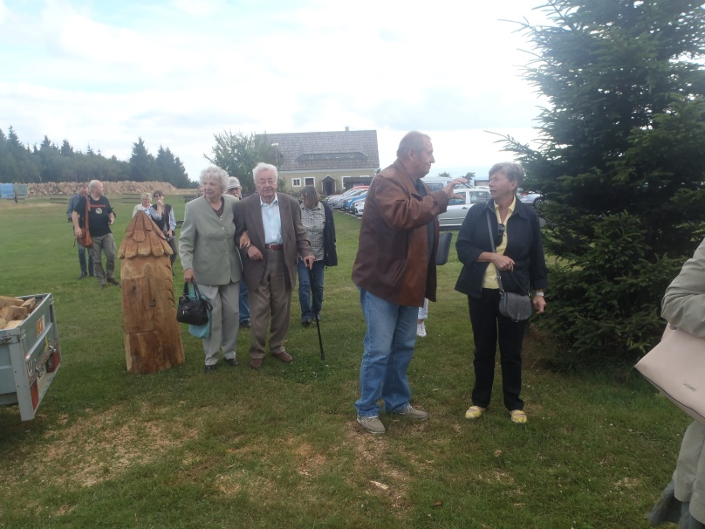
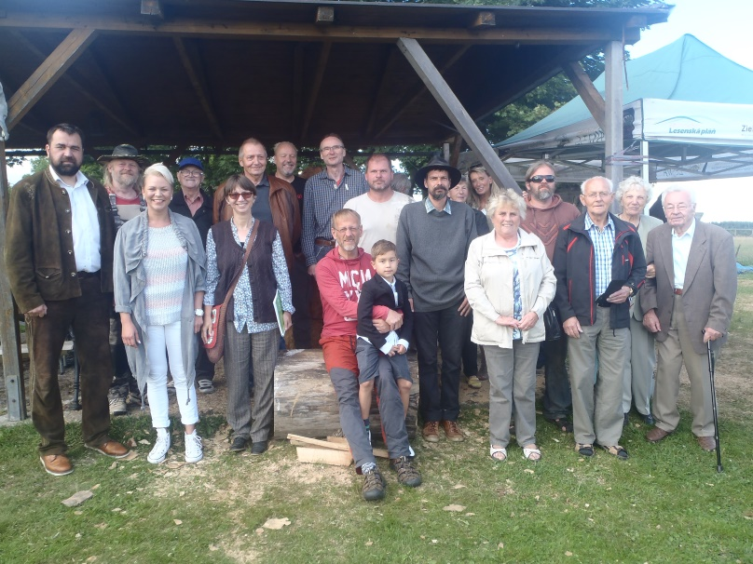

Slide 18
Co nás ještě čeká?
Was steht noch vor uns?
    Dokončení stavby hrázděného domu
    Beendigung der Baumaßnahme Fachwerkhaus
    Příprava nové expozice muzea (mobiliář + textová část)
    Vorbereitung der neuen Exposition (Möblierung, Textteil)
    Natočení a zpracování „Virtuální „procházky“ z Lesné do Seiffenu“
    „Virtueller Spaziergang von Lesná nach Seiffen“ – Drehen und Nacharbeiten
    Propojení stávajících turistických stezek mezi oběma muzei na Lesné a v Seiffenu
    Vernetzung bestehender Wanderwege zwischen den beiden Museen in Lesná und
    Seiffen

Slide 19
Co nás ještě čeká?
Was steht noch vor uns?
    Příprava dalších akcí pro veřejnost, jež jsou v rámci projektu plánovány
    Vorbereitung weiterer im Projekt geplanten Veranstaltungen für die Öffentlichkeit
    Vytvoření nových webových stránek Krušnohorského muzea
    Gestaltung und Herstellung neuer Webseite des Erzgebirgischen Museums
    Příprava tištěných propagační materiálů pro turisty
    Herstellung von Druckmaterialien für die Touristen

Slide 20
Děkuji za Vaši pozornost
Danke für Ihre Aufmerksamkeit
Antonín Herzán
Horský klub lesná v krušných horách, z. s.

